Slide 1
Взаимодействие токов. Действие магнитного поля на движущийся заряд. Сила Лоренца.

Slide 2
Магнитное поле
- особая форма материи, посредством которой осуществляется взаимодействие между движущимися заряженными частицами.
Поле материально
Оно обладает определенными свойствами, которые можно обнаружить экспериментально

Slide 3
Магнитное поле
Основные свойства
Порождается электрическим током
Обнаруживается по действию на электрический ток

Slide 4
Магнитное поле
Чтобы описать магнитное взаимодействие токов
решить три задачи
1
Ввести величину, количественно характеризующую магнитное поле
2
Установить закон, определяющий распределение магнитного поля в пространстве в зависимости от тока
3
Найти выражение для силы, действующей на ток со стороны магнитного поля

Slide 5
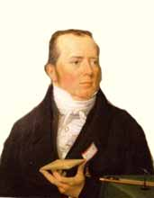
Опыт Эрстеда
1820 г. - важнейшее открытие.
Опыт Эрстеда – прямое доказательство взаимосвязи электричества и магнетизма.
Показано, что электрический ток оказывает магнитное действие, влияя на стрелку компаса.
Ганс Христиан Эрстед
(1777-1851)
датский физик.
Профессор Копенгагенского университета.
А) тока нет, стрелка компаса направлена вдоль проводника.
Б) ток течет в одном направлении, стрелка компаса поворачивается и устанавливается перпендикулярно проводнику с током.
В) ток течет в противоположном направлении, стрелка компаса делает оборот и опять устанавливается перпендикулярно

Slide 6
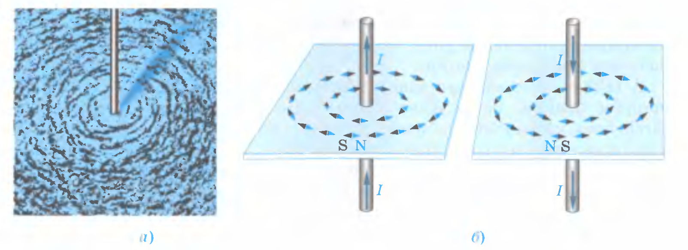
Магнитное действие проводника с током
В пространстве вокруг проводника с током возникает поле, называемое магнитным.
Магнитное действие проводника с током в перпендикулярной плоскости:
А) на железные опилки Б) на магнитные стрелки
В плоскости, перпендикулярной проводнику с током, железные опилки и магнитные стрелки располагаются по касательным к концентрическим окружностям
Пространственная ориентация опилок и стрелок изменяется на противоположную (на 180 °) при изменении направления тока в проводнике.

Slide 7
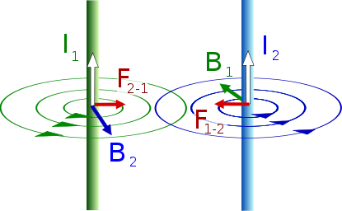
Магнитное взаимодействие токов
Электрические
токи
действие
Магнитное взаимодействие токов было открыто практически одновременно с действием тока на магнитные стрелки в 1820 г. И подробно изучено Ампером, который исследовал поведение подвижных проволочных контуров различной формы, укрепленных в специальных приспособлениях (станки Ампера)
магниты

Slide 8
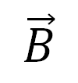
Вектор магнитной индукции
В магнитном поле тока магнитная стрелка устанавливается в определенном направлении
вектор магнитной индукции
- векторная физическая величина, характеризующая магнитное поле
Величина, характеризующая магнитное поле должна быть векторной и связанной с ориентацией магнитной стрелки
Единица магнитной индукции = Тесла

Slide 9
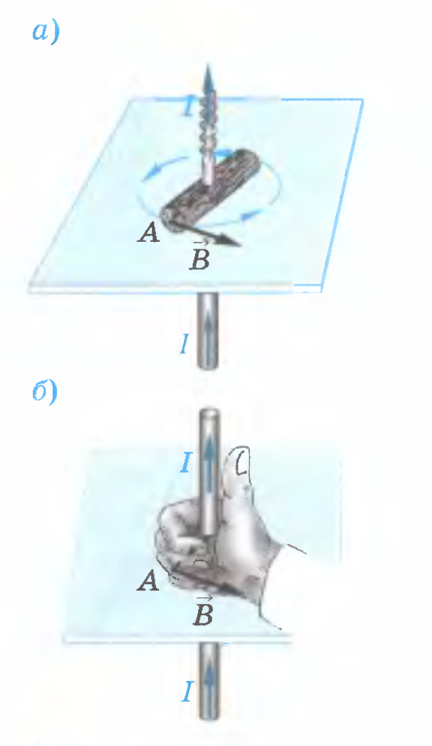
Направление вектора магнитной индукции
Направление вектора магнитной индукции совпадает с направлением северного полюса магнитной стрелки
Для определения направления вектора магнитной индукции поля, созданного вокруг проводника с током, следует использовать любое из правил:
А) правило буравчика (правого винта, штопора) для прямого тока
Б) правило правой руки для прямого тока

Slide 10
Направление вектора магнитной индукции
Правило буравчика (правого винта, штопора):
Если ввинчивать буравчик по направлению тока в проводнике, то направление скорости движения конца рукоятки в данной точке совпадает с направлением вектора магнитной индукции в этой точке.
Правило правой руки для прямого тока:
Если охватить проводник правой рукой, направив отогнутый большой палец по направлению тока, то кончики остальных пальцев в данной точке покажут направление вектора индукции в данной точке.

Slide 11
Направление вектора магнитной индукции
Правило буравчика:
позволяют находить направление вектора магнитной индукции, созданной только прямым током
Правило правой руки
для прямого тока:
Мысленно разделив криволинейный проводник на прямолинейные участки, можно найти направление вектора магнитной индукции от каждого участка, а затем сложить эти векторы.
НО!
Для магнитного поля также как и для электрического выполняется принцип суперпозиции!!!

Slide 12
Принцип суперпозиции для магнитного поля
Принцип суперпозиции:
Результирующий вектор магнитной индукции в данной точке складывается из векторов магнитной индукции, созданной различными токами в этой точке:

Slide 13
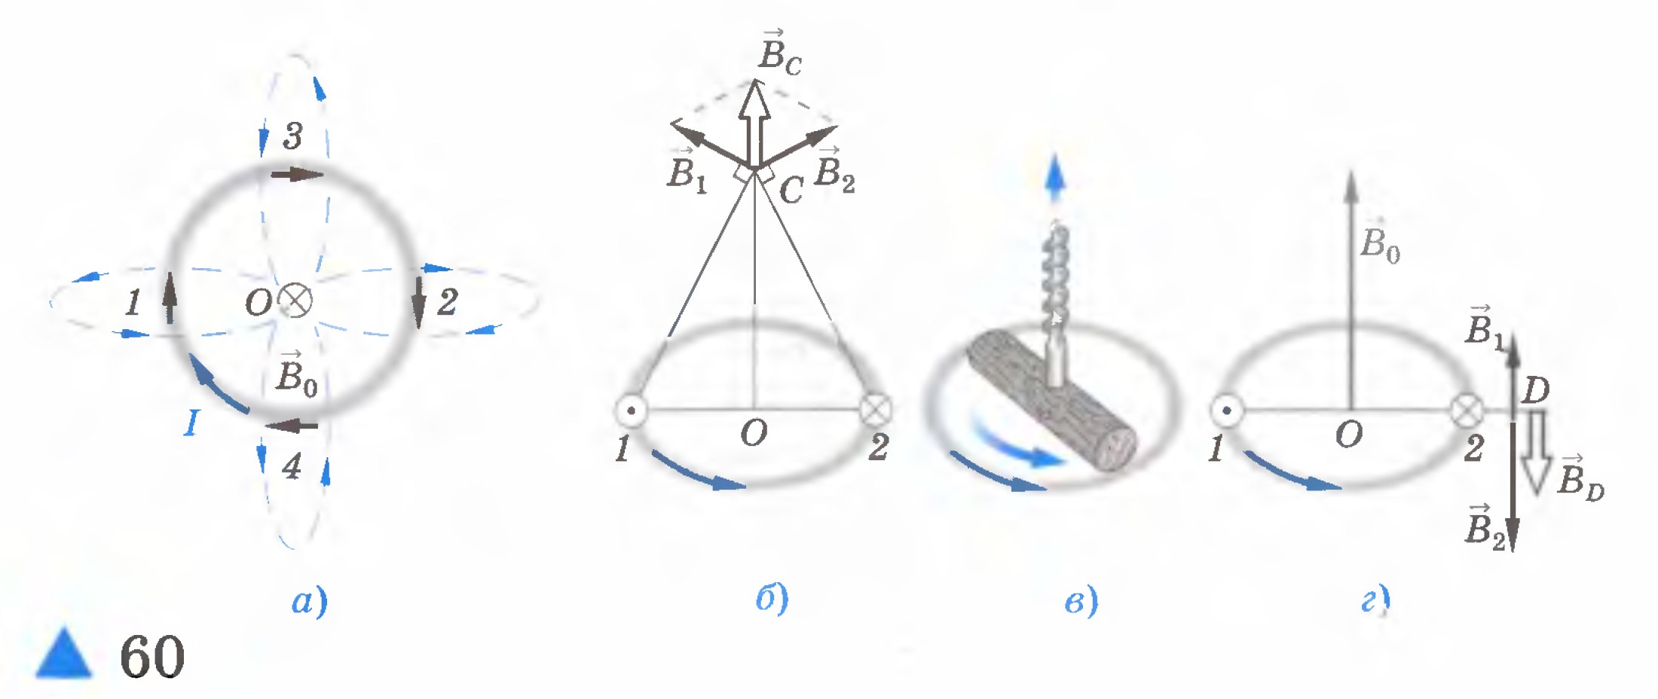
Принцип суперпозиции для магнитного поля
Правило буравчика для витка с током (контурного тока):
Если вращать рукоятку буравчика по направлению тока в витке, то поступательное перемещение буравчика совпадает с направлением вектора магнитной индукции, созданной током в витке на своей оси

Slide 14
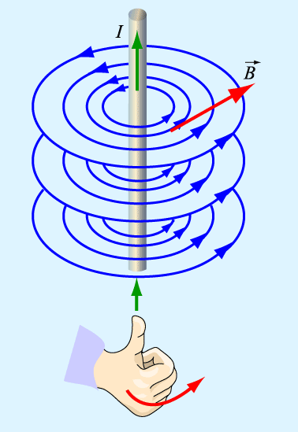
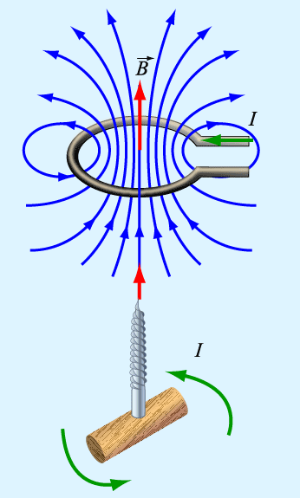
Линии магнитной индукции
Линии магнитной индукции
линии, касательные к которым в каждой точке совпадают с направлением вектора магнитной индукции в этой точке.
Подобно линиям электрического поля дают наглядную картину магнитного поля

Slide 15
Линии магнитной индукции
Особенность:
Линии магнитной индукции всегда замкнуты: они не имеют начала и конца.
Магнитное поле (в отличие от электрического) не имеет источников: магнитных зарядов (подобных электрическим) не существует!!!

Slide 16
Линии магнитной индукции
Магнитное поле:
ВИХРЕВОЕ!!!
=
ПОЛЕ С ЗАМКНУТЫМИ ЛИНИЯМИ МАГНИТНОЙ ИНДУКЦИИ

Slide 17
Закон Ампера
Гипотеза:
Внутри молекул вещества циркулируют элементарные электрические токи (круговые)
В намагниченном состоянии они ориентированы так, что их действия складываются
Магнитное поле действует на все участки проводника с током с некоторой силой. Зная направление и величину силы, действующей на каждый малый отрезок проводника, можно найти силу, действующую на весь проводник.
1820 г. Ампер: установил направление силы и от каких величин она зависит.

Slide 18
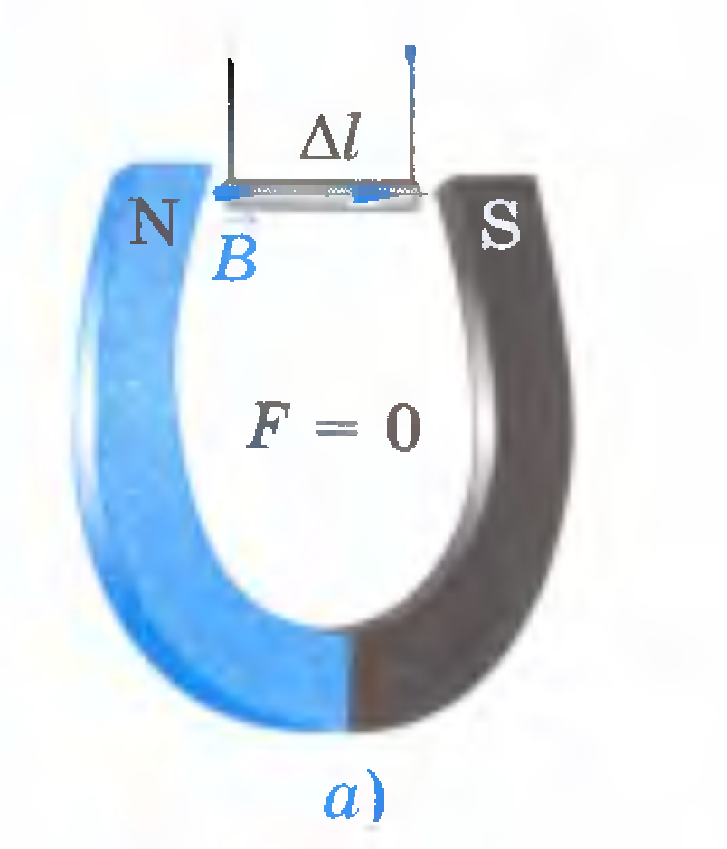
Закон Ампера
Тока в проводнике нет (I=0)
Сила на проводник не действует

Slide 19
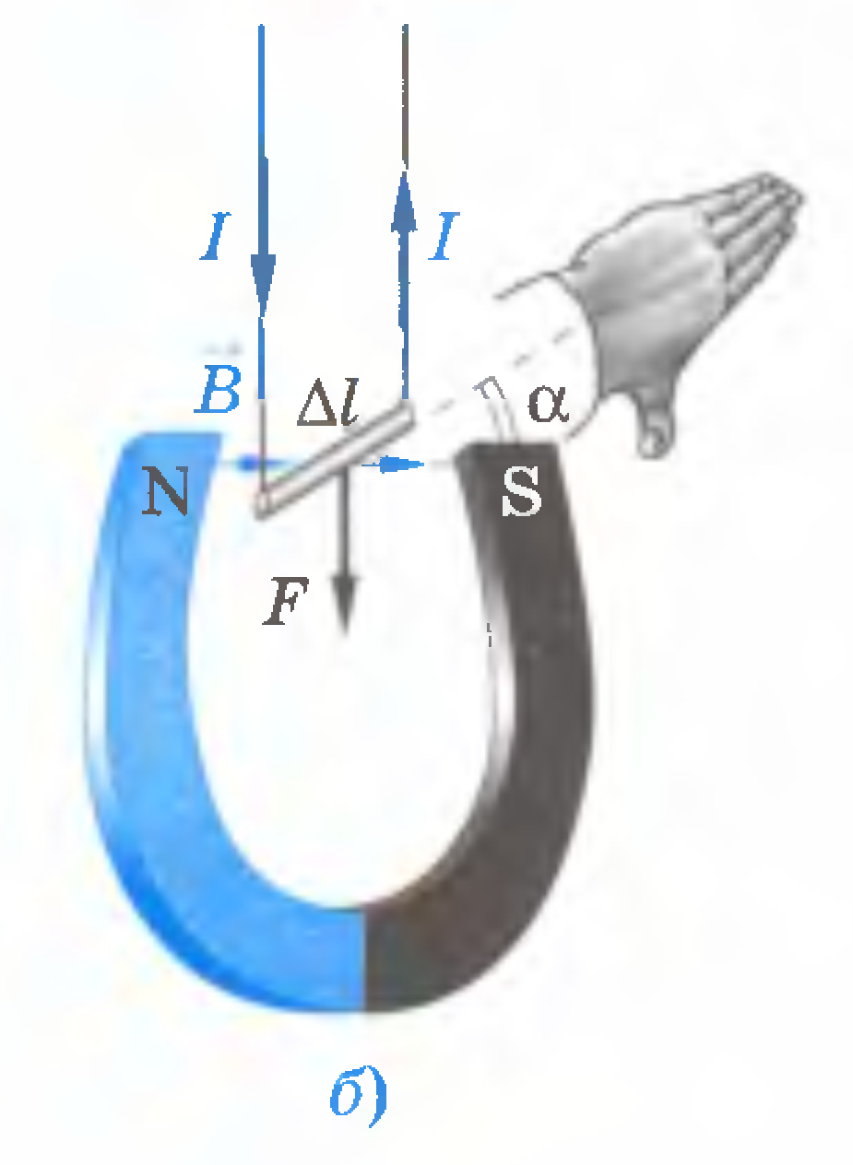
Закон Ампера
По проводнику течет ток.
Направление тока составляет угол α с вектором магнитной индукции
на отрезок проводника действует сила
Определяется – по закону Ампера

Slide 20
Закон Ампера
Сила, с которой магнитное поле действует на помещенный в него отрезок проводника с током, равна произведению силы тока, модуля вектора магнитной индукции, длины отрезка проводника и синуса угла между направлениями тока и магнитной индукции.
Направление силы Ампера определяется по правилу левой руки

Slide 21
Закон Ампера
Правило левой руки:
Если кисть левой руки расположить так, что четыре вытянутых пальца указывают направление тока в проводнике , а вектор магнитной индукции входит в ладонь, то отогнутый (в плоскости ладони) на 90° большой палец покажет направление силы, действующей на отрезок проводника
Сила Ампера перпендикулярна направлению тока и вектору магнитной индукции

Slide 22
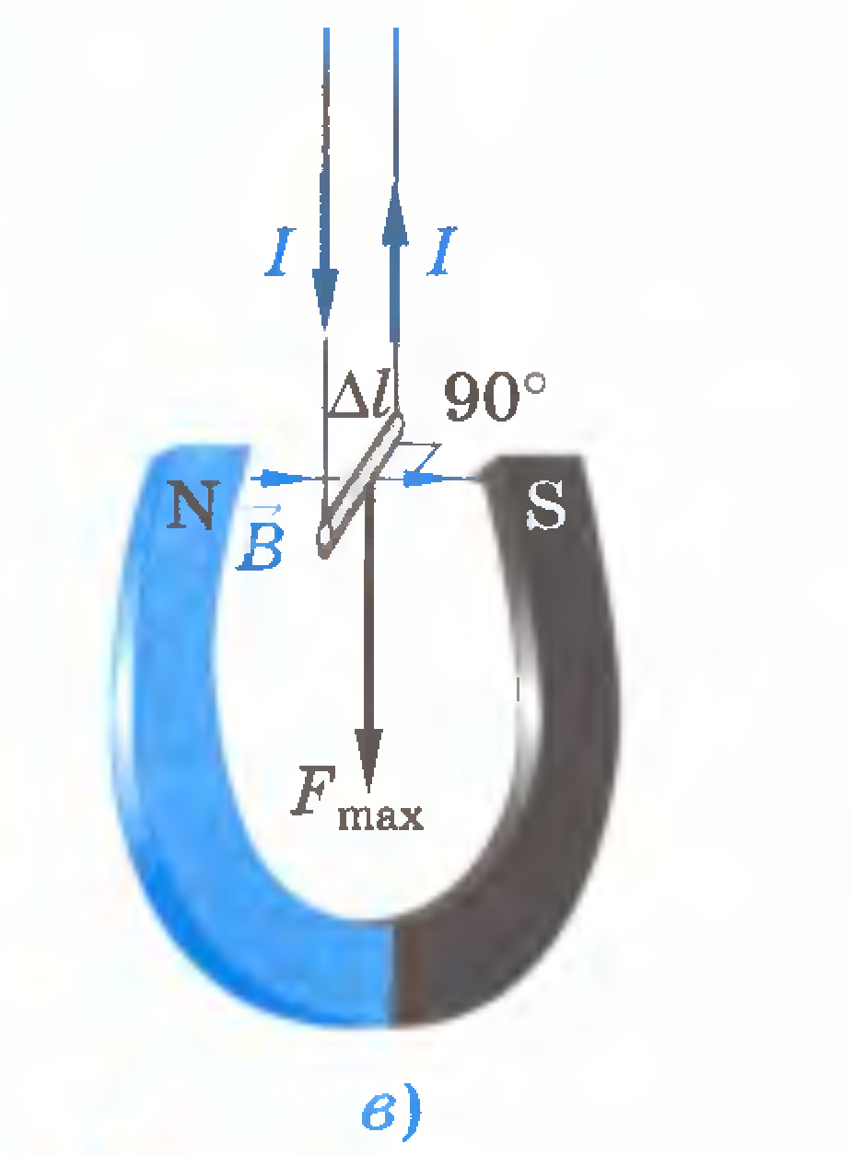
Закон Ампера
Максимальная сила F_{А} _{max} действует на отрезок проводника, расположенный перпендикулярно вектору магнитной индукции, так как при α = 90°, sin α = 1

Slide 23
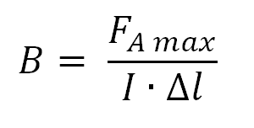
Закон Ампера
Модуль вектора магнитной индукции:
- физическая величина, равная отношению максимальной силы, действующей со стороны магнитного поляна отрезок проводника с током, к произведению силы тока на длину отрезка проводника

Slide 24
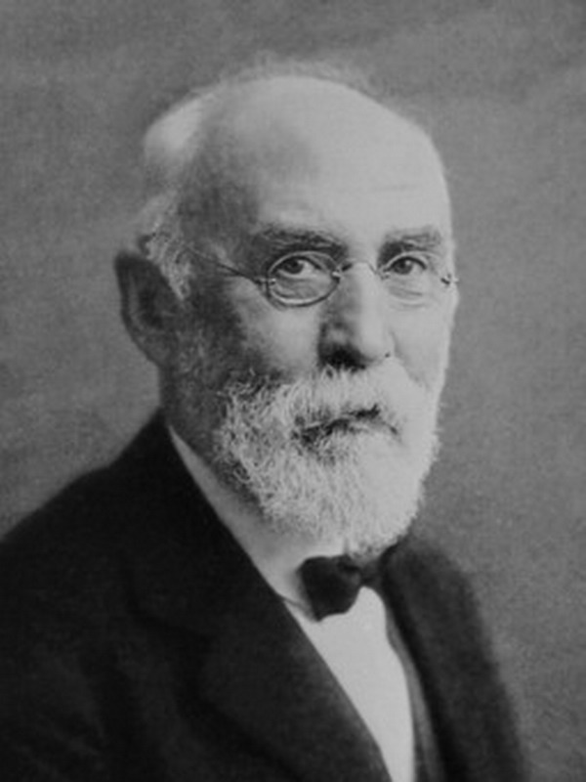
Сила Лоренца
Сила Лоренца
=
- сила, действующая на движущуюся заряженную частицу со стороны магнитного поля
Хендрик Антон Лоренц
(18.07.1853 – 04.02.1928)
Нидерландский физик
Создатель электронной теории строения вещества

Slide 25
Сила Лоренца

Slide 26
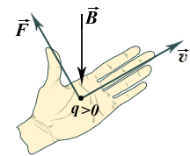
Сила Лоренца
Направление силы Лоренца определяет правило левой руки
Правило левой руки:
Если кисть левой руки расположить так, что четыре вытянутых пальца указывают направление скорости положительного заряда (или противоположное скорости отрицательного заряда), а вектор магнитной индукции входит в ладонь, то отогнутый в плоскости ладони на 90° большой палец покажет направление силы, действующей на данный заряд

Slide 27
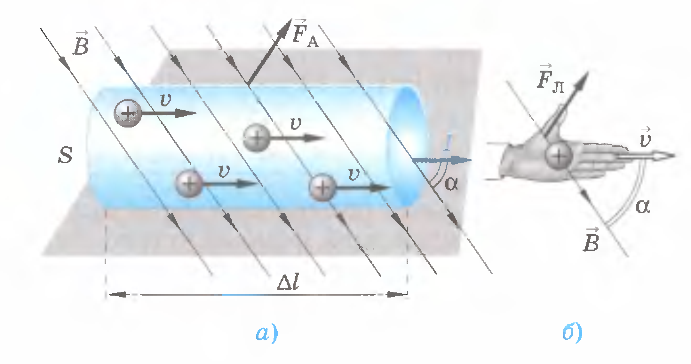
Сила Лоренца
Правило левой руки:

Slide 28
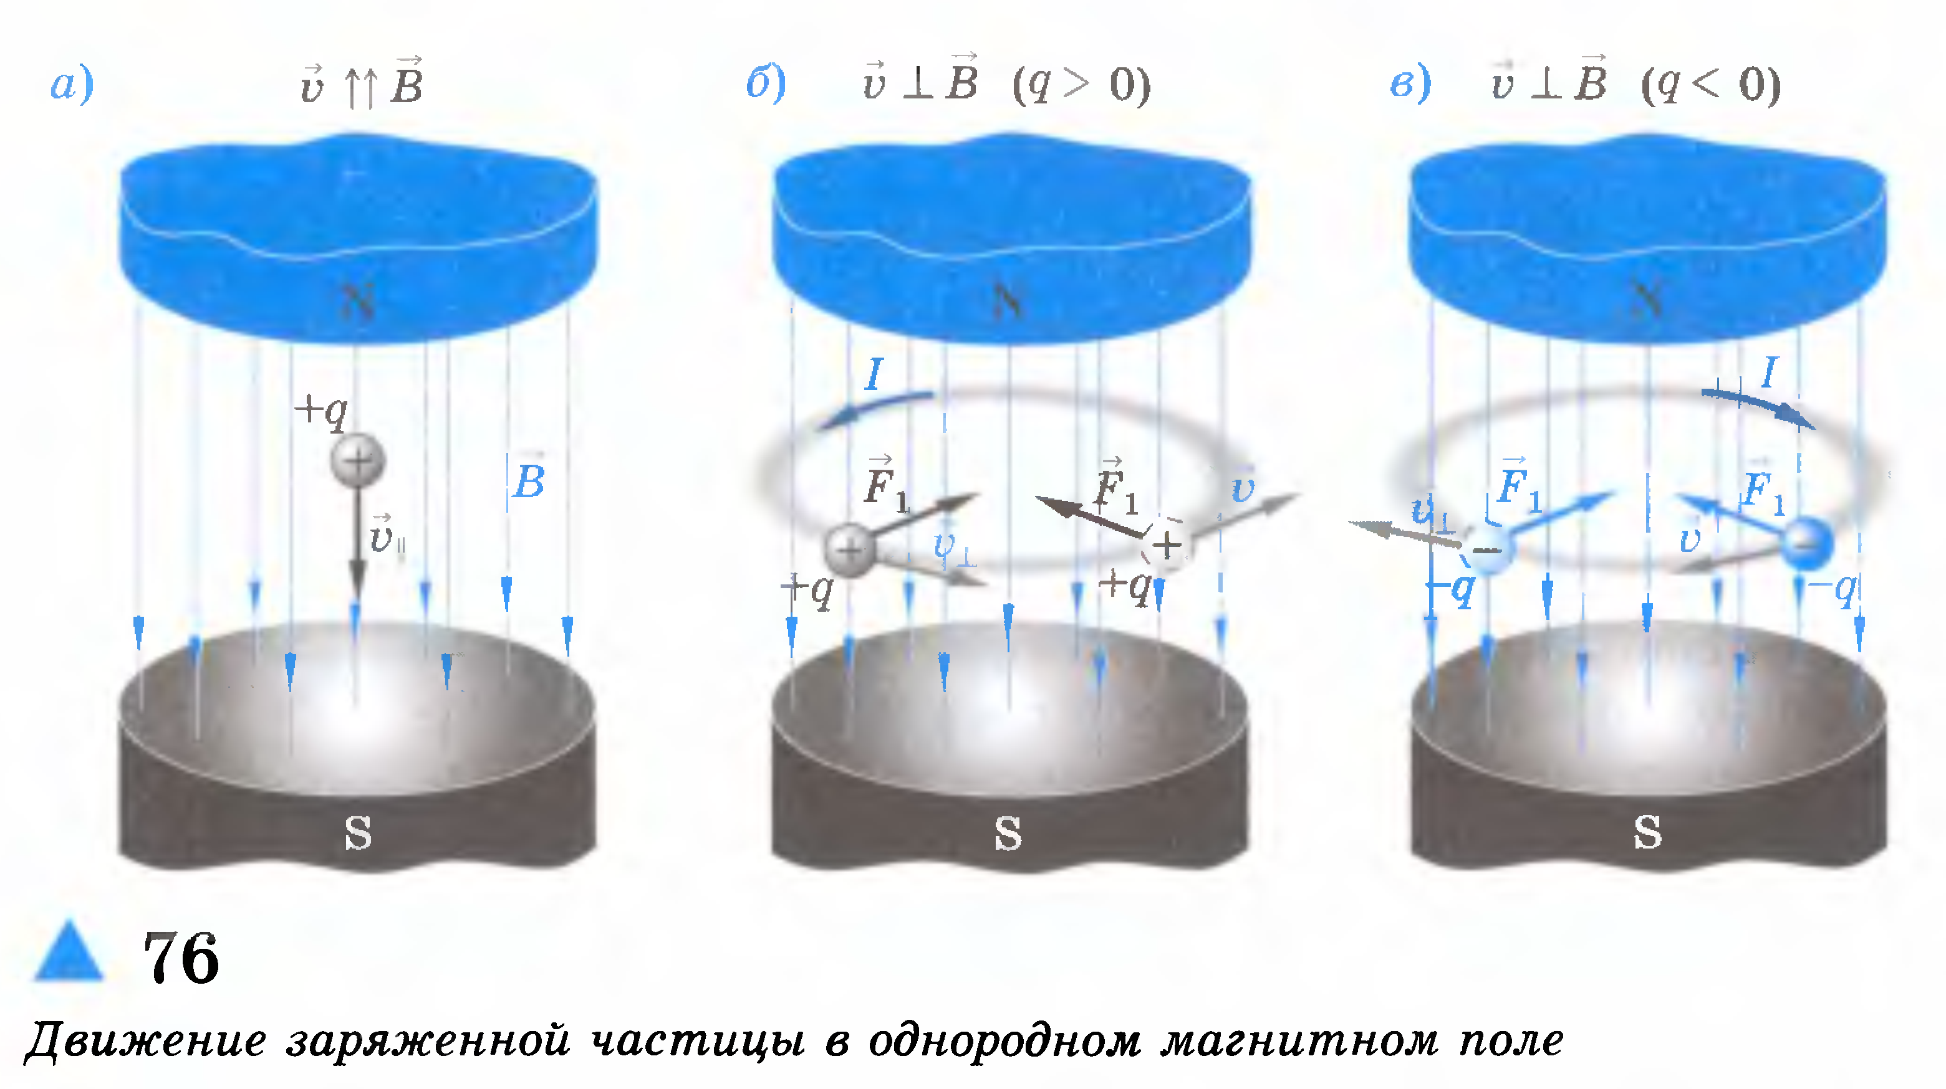
Сила Лоренца

Slide 29
